Slide 1
Titel:
Quelle:
Übungsart:
Titel:
Textquelle:
Sätze mit Knax 3
Siegbert Rudolph
Bedienungshinweise:
Präsentation starten: F5
Mit einem Klick geht es immer einen Schritt weiter.
Präsentation verlassen: ESC
Nächste Folie
C:\Users\Master\OneDrive\01 Übungsdateien\Am Symptom üben\Ratetechnik\Sätze mit Knax 3.pptx - Seite 1

Slide 2
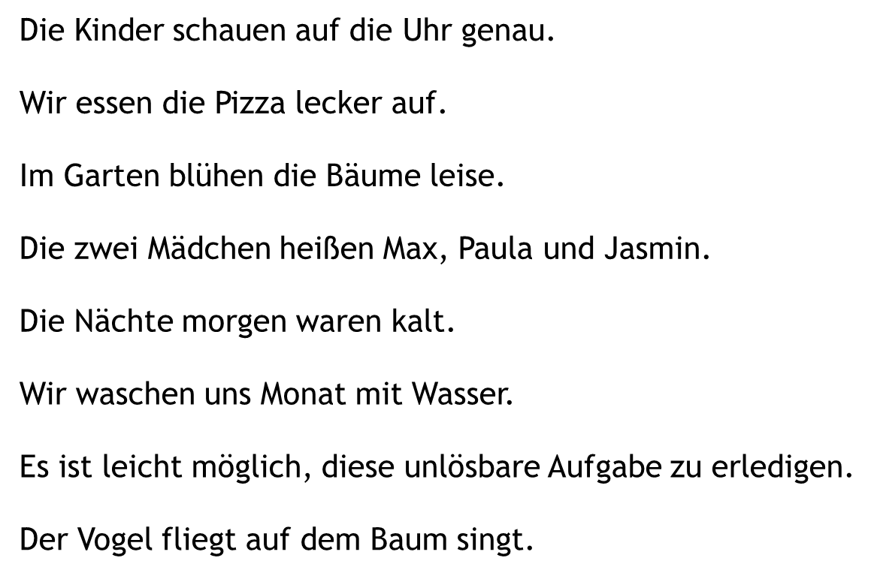
Lies genau und klick auf das Wort, das zu viel ist!
Lies zum Schluss alle Sätze zur Wiederholung flüssig!
2
Die Kinder schauen auf die Uhr genau.
genau
Wir essen die Pizza lecker auf.
lecker
Im Garten blühen die Bäume leise.
leise
Max
Die zwei Mädchen heißen Max, Paula und Jasmin.
morgen
Die Nächte morgen waren kalt.
Wir waschen uns Monat mit Wasser.
Monat
Es ist leicht möglich, diese unlösbare Aufgabe zu erledigen.
unlösbare
Der Vogel fliegt auf dem Baum singt.
fliegt
Glück
Vorherige Seite
Nächste Seite
C:\Users\Master\OneDrive\01 Übungsdateien\Am Symptom üben\Ratetechnik\Sätze mit Knax 3.pptx - Seite 2

Slide 3
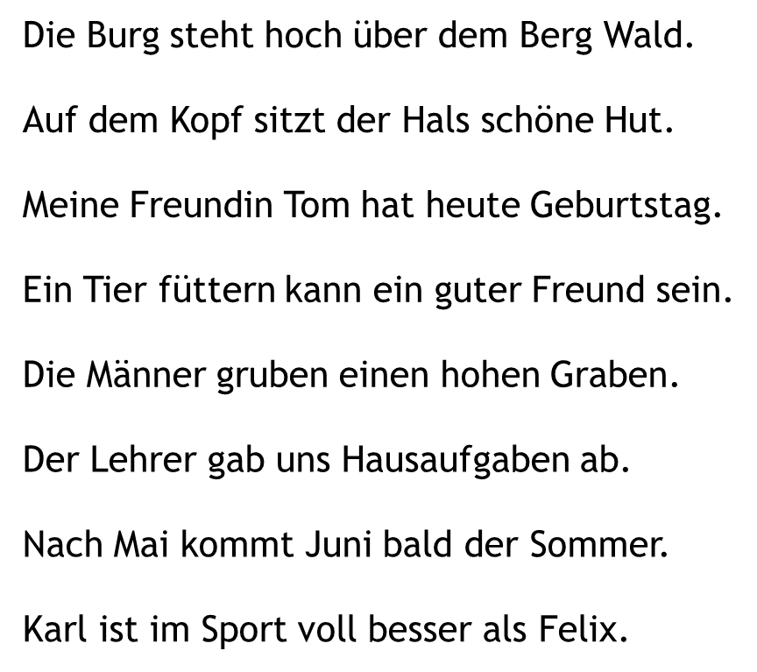
Lies genau und klick auf das Wort, das zu viel ist!
Lies zum Schluss alle Sätze zur Wiederholung flüssig!
3
Berg
Die Burg steht hoch über dem Berg Wald.
Auf dem Kopf sitzt der Hals schöne Hut.
Hals
Meine Freundin Tom hat heute Geburtstag.
Tom
Ein Tier füttern kann ein guter Freund sein.
füttern
hohen
Die Männer gruben einen hohen Graben.
Der Lehrer gab uns Hausaufgaben ab.
ab
Nach Mai kommt Juni bald der Sommer.
Juni
Karl ist im Sport voll besser als Felix.
voll
Glück
Vorherige Seite
Nächste Seite
C:\Users\Master\OneDrive\01 Übungsdateien\Am Symptom üben\Ratetechnik\Sätze mit Knax 3.pptx - Seite 3

Slide 4
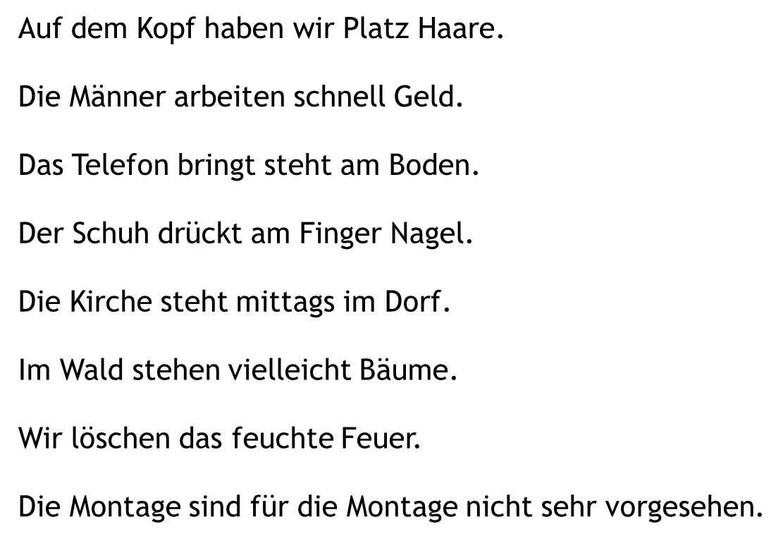
Lies genau und klick auf das Wort, das zu viel ist!
Lies zum Schluss alle Sätze zur Wiederholung flüssig!
4
Platz
Auf dem Kopf haben wir Platz Haare.
Die Männer arbeiten schnell Geld.
Geld
bringt
Das Telefon bringt steht am Boden.
Der Schuh drückt am Finger Nagel.
Finger
mittags
Die Kirche steht mittags im Dorf.
Im Wald stehen vielleicht Bäume.
vielleicht
Wir löschen das feuchte Feuer.
feuchte
Die Montage sind für die Montage nicht sehr vorgesehen.
sehr
Glück
Vorherige Seite
Nächste Seite
C:\Users\Master\OneDrive\01 Übungsdateien\Am Symptom üben\Ratetechnik\Sätze mit Knax 3.pptx - Seite 4

Slide 5
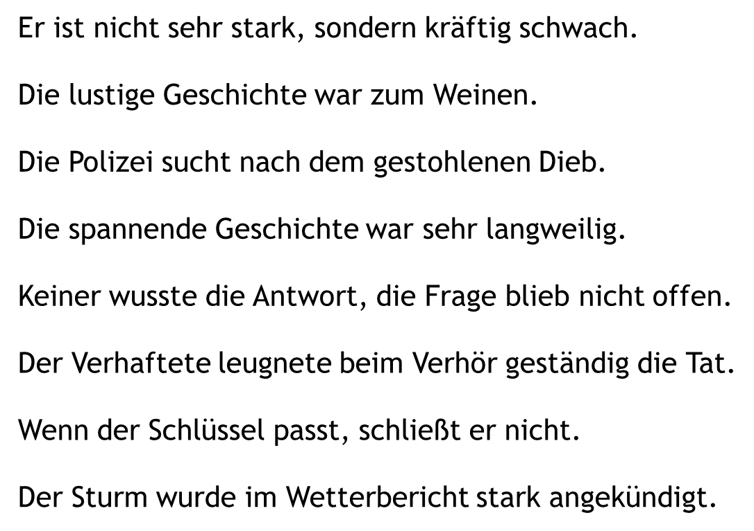
Lies genau und klick auf das Wort, das zu viel ist!
Lies zum Schluss alle Sätze zur Wiederholung flüssig!
5
Er ist nicht sehr stark, sondern kräftig schwach.
kräftig
lustige
Die lustige Geschichte war zum Weinen.
gestohlenen
Die Polizei sucht nach dem gestohlenen Dieb.
spannende
Die spannende Geschichte war sehr langweilig.
Keiner wusste die Antwort, die Frage blieb nicht offen.
nicht
Der Verhaftete leugnete beim Verhör geständig die Tat.
geständig
Wenn der Schlüssel passt, schließt er nicht.
nicht
Der Sturm wurde im Wetterbericht stark angekündigt.
stark
Glück
Vorherige Seite
Nächste Seite
C:\Users\Master\OneDrive\01 Übungsdateien\Am Symptom üben\Ratetechnik\Sätze mit Knax 3.pptx - Seite 5

Slide 6
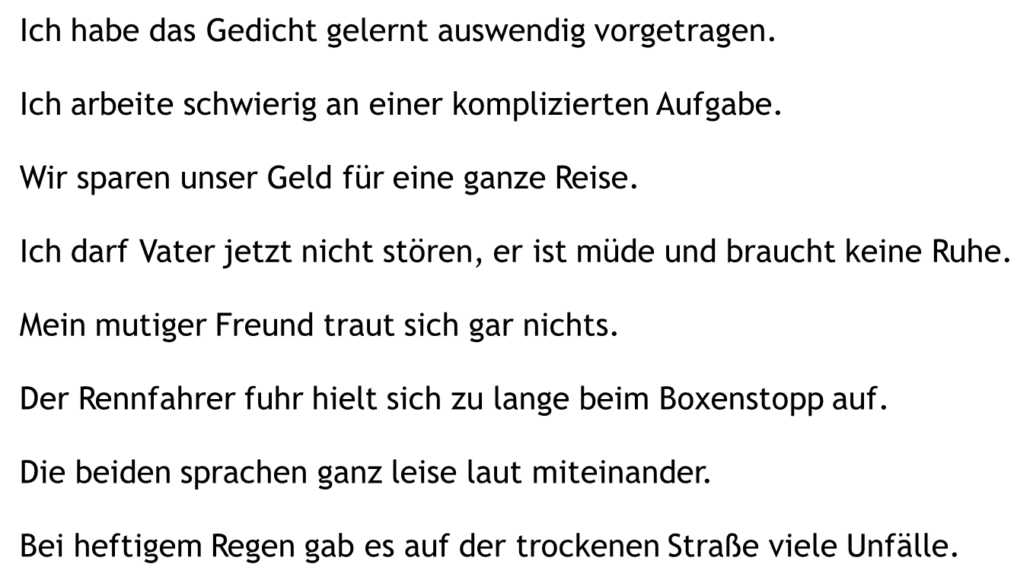
Lies genau und klick auf das Wort, das zu viel ist!
Lies zum Schluss alle Sätze zur Wiederholung flüssig!
Ich habe das Gedicht gelernt auswendig vorgetragen.
gelernt
schwierig
Ich arbeite schwierig an einer komplizierten Aufgabe.
ganze
Wir sparen unser Geld für eine ganze Reise.
Ich darf Vater jetzt nicht stören, er ist müde und braucht keine Ruhe.
keine
Mein mutiger Freund traut sich gar nichts.
mutiger
Der Rennfahrer fuhr hielt sich zu lange beim Boxenstopp auf.
fuhr
Die beiden sprachen ganz leise laut miteinander.
laut
Bei heftigem Regen gab es auf der trockenen Straße viele Unfälle.
trockenen
Glück
Vorherige Seite
Nächste Seite
C:\Users\Master\OneDrive\01 Übungsdateien\Am Symptom üben\Ratetechnik\Sätze mit Knax 3.pptx - Seite 6

Slide 7
Üben macht gescheit!
Hurra, wieder ein Stück weiter!
Vorherige Seite
C:\Users\Master\OneDrive\01 Übungsdateien\Am Symptom üben\Ratetechnik\Sätze mit Knax 3.pptx - Seite 7

